Slide 1
Развитие систем гражданской защиты населения городского округа город Мегион в 2014-2020 годах
Координатор
Муниципальное казенное учреждение «Управление гражданской защиты населения»
Исполнители –
Муниципальное казенное учреждение «Управление гражданской защиты населения»

Slide 2
Цели и задачи муниципальной программы
Цель – повышение защиты населения и территории городского округа город Мегион от угроз возникновения или при возникновении чрезвычайных ситуаций в мирное и в военное время
Задачи:
1.Развитие единой дежурно-диспетчерской службы городского округа город Мегион
2.Совершенствование системы оповещения населения городского округа 3.Приведение защитных сооружений гражданской обороны городского округа город Мегиона в соответствие с требованиями инженерно-технических мероприятий гражданской обороны;4.Предупреждение возникновения чрезвычайных ситуаций, а в случае их возникновения ликвидации
5.Создание общественных постов в местах массового отдыха людей на водных объектах
6.Построение (развитие), внедрение и эксплуатация аппаратно-программного комплекса «Безопасный город»

Slide 3
Целевые показатели муниципальной программы
№ п/п | Наименование показателей результатов | Ед. изм. | Значения показателей по годам
 |  |  | 2018 год | 2019 год | 2020 год
1 | 2 | 3 | 4 | 5 | 6
1 | Увеличение количества работников ЕДДС прошедших курсы повышение квалификации | чел. | 11 | 11 | 11
2 | Обеспечение материальной базы ЕДДС | % | 100 | 100 | 100
3 | Увеличение надежности функционирования ЕДДС резервированием канала связи | % | 100 | 100 | 100
4 | Снижение временных показателей на оповещение населения | мин. | 5 | 5 | 5
5 | Снижение числа объектов гражданской обороны не соответствующих требованиям инженерно-технических мероприятий и не подлежащих ремонту | шт. | 0 | 0 | 0
6 | Обеспечение работоспособности учреждения | % | 100 | 100 | 100
7 | Обеспечение выполнения мероприятий по предупреждению и ликвидации чрезвычайных ситуаций | % | 100 | 100 | 100
8 | Создание и оснащение общественного спасательного поста | шт. | 0 | 0 | 0
9 | Интеграция всех существующих на территории города автоматизированных систем, в аппаратно-программный комплекс «Безопасный город» | % | 60 | 80 | 80

Slide 4
Основные мероприятия муниципальной программы
№ п/п | Мероприятия программы | Ответственные исполнители | Источники финансирования | Финансовые затраты на реализацию
 |  |  |  | (тыс. руб.), годы
 |  |  |  | 2018 год | 2019 год | 2020 год
1 | 2 | 3 | 4 | 5 | 6 | 7
1 | Содержание каналов связи, обеспечение информационной безопасности | Муниципальное казенное учреждение «Управление гражданской защиты населения» | федеральный бюджет | 0 | 0 | 0
 |  |  | бюджет автономного округа | 0 | 0 | 0
 |  |  | местный бюджет | 2 000,0 | 2 000,0 | 1 885,9
2 | Совершенствование системы оповещения населения городского округа | Муниципальное казенное учреждение «Управление гражданской защиты населения» | федеральный бюджет | 0 | 0 | 0
 |  |  | бюджет автономного округа | 0 | 0 | 0
 |  |  | местный бюджет | 1 500,0 | 1 500,0 | 500,0
3 | Заключение договора с организацией, оказывающей услуги по обследованию ЗС ГО (противорадиационных укрытий) | Муниципальное казенное учреждение «Управление гражданской защиты населения» | федеральный бюджет | 0 | 0 | 0
 |  |  | бюджет автономного округа | 0 | 0 | 0
 |  |  | местный бюджет | 0 | 0 | 0
4 | Обеспечение деятельности казенного учреждения «Управление гражданской защиты населения» | Муниципальное казенное учреждение «Управление гражданской защиты населения» | федеральный бюджет | 0 | 0 | 0
 |  |  | бюджет автономного округа | 0 | 0 | 0
 |  |  | местный бюджет | 25 603,5 | 25 603,5 | 36 112,2

Slide 5
Основные мероприятия муниципальной программы
№ п/п | Мероприятия программы | Ответственные исполнители | Источники финансирования | Финансовые затраты на реализацию
 |  |  |  | (тыс. руб.), годы
 |  |  |  | 2018 год | 2019 год | 2020 год
1 | 2 | 3 | 4 | 5 | 6 | 7
5 | Обеспечение выполнения полномочий и функций казенного учреждения «Управление гражданской защиты населения» в установленных сферах деятельности» | Муниципальное казенное учреждение «Управление гражданской защиты населения» | федеральный бюджет | 0 | 0 | 0
 |  |  | бюджет автономного округа | 0 | 0 | 0
 |  |  | местный бюджет | 2 000,0 | 2 000,0 | 2 213,1
6 | Оснащение общественных спасательных постов наглядной агитацией, оборудованием и снаряжением | Муниципальное казенное учреждение «Управление гражданской защиты населения» | федеральный бюджет | 0 | 0 | 0
 |  |  | бюджет автономного округа | 0 | 0 | 0
 |  |  | местный бюджет | 0 | 0 | 0
7 | Организация функционирования аппаратно-программного комплекса «Безопасный город» | Муниципальное казенное учреждение «Управление гражданской защиты населения» | федеральный бюджет | 0 | 0 | 0
 |  |  | бюджет автономного округа | 0 | 0 | 0
 |  |  | местный бюджет | 0 | 0 | 0

Slide 6
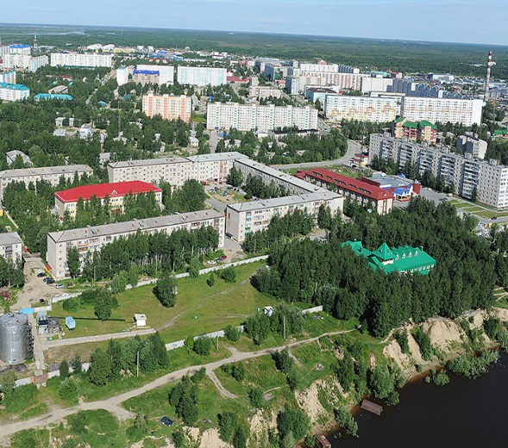
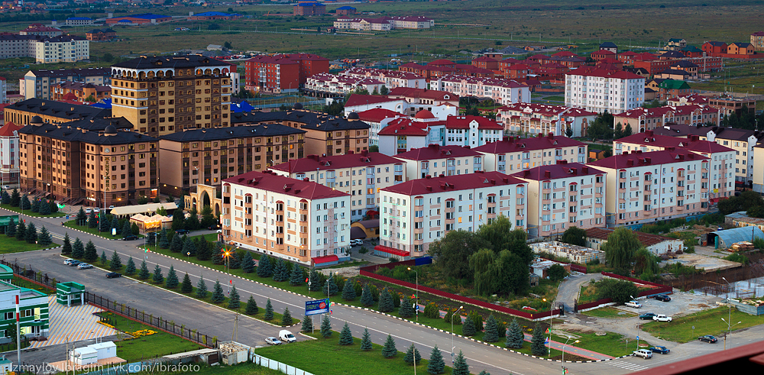
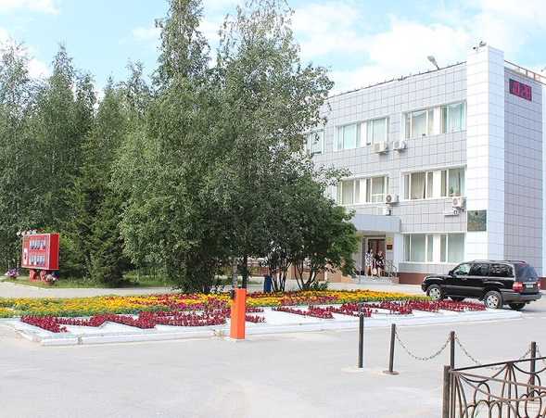
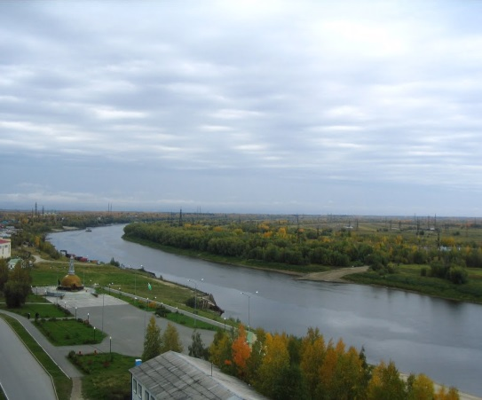
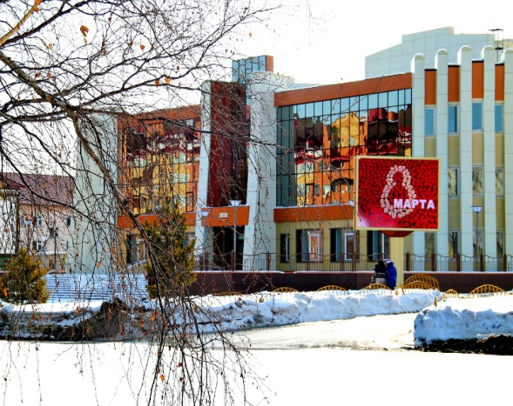
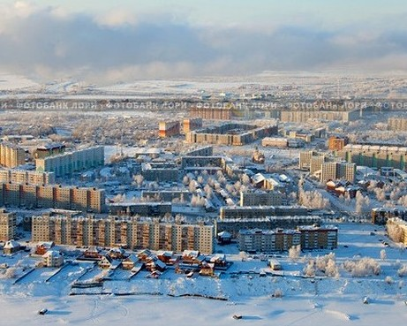
СПАСИБО ЗА ВНИМАНИЕ!

